Slide 1
PROYECTO FINAL PROGRAMACIÓN Y DISEÑO ORIENTADA A OBJETOS
SAMUEL PÉREZ HURTADO
DAVID ROMERO RODRÍGUEZ

Slide 2
SISTEMA UNIVERSITARIO
Se quiere diseñar un sistema universitario exclusivo para los estudiantes de Ingeniería en Ciencia de Datos en el periodo 2022-2. El sistema debe permitir el ingreso de estudiantes, profesores y administrativos, cada uno puede realizar diferentes funciones dentro del sistema.
Algunas funcionalidades:
Los estudiantes pueden inscribir materias y cancelarlas, pueden revisar sus calificaciones y pueden ver qué materias matricularon con su respectivo docente. Los profesores pueden subir las calificaciones de sus estudiantes y pueden ver las materias que dictan. Por último, los administrativos tienen la posibilidad de crear, eliminar y mostrar estudiantes.
Al final del semestre, se debe generar un reporte descargable que incluya el nombre de los estudiantes, su tipo, su promedio y el número de créditos inscritos.

Slide 3
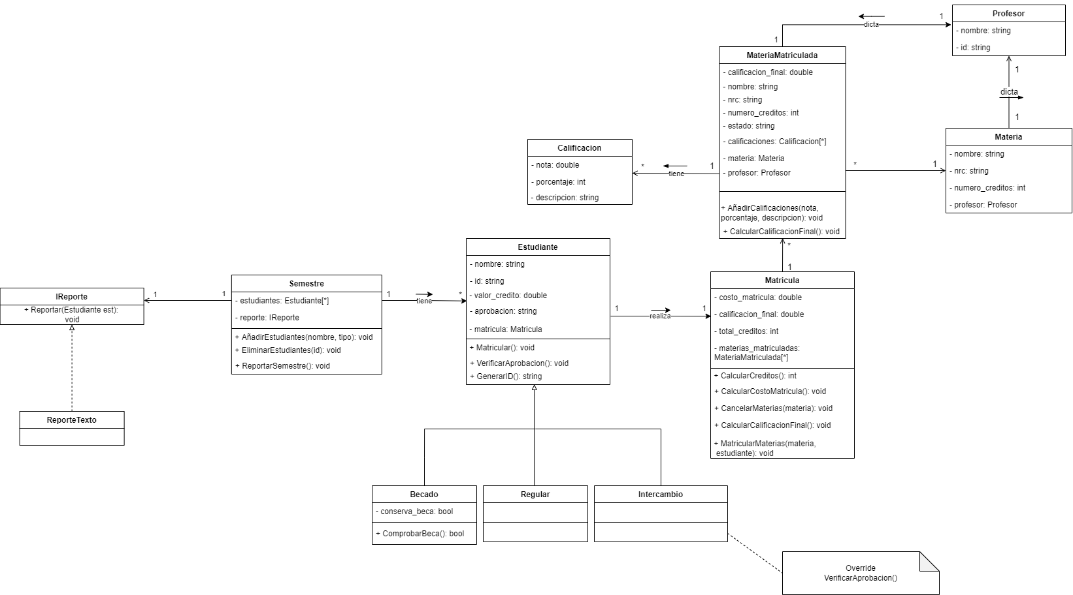
DIAGRAMA UML

Slide 4
REQUERIMIENTOS
Requerimiento | Describe en cuáles funcionalidades cumplen con lo pedido
Lectura de archivos | En el sistema se lee un archivo .txt donde se extraen los nombres de las materias con su respectivo código, docente asignado y número de créditos, también el id del docente.
Escritura de archivos | Generamos un reporte que incluya el nombre de los estudiantes, su tipo, su promedio y el número de créditos inscritos.
Control de errores | Tratamos de cubrir al máximo todos los riesgos que puedan desencadenar un error en nuestro sistema, esto por medio del manejo de excepciones.
Número de clases | Tenemos en total 11 clases
Relaciones | Implementamos relaciones 1:n, m:n y 1:1, también relaciones de herencia.
Interfaces | Creamos una interfaz para generar el reporte final.
Polimorfismo | Uno de los métodos implementados presentan polimorfismo.

Slide 5

¡MUCHAS GRACIAS!

